Slide 1
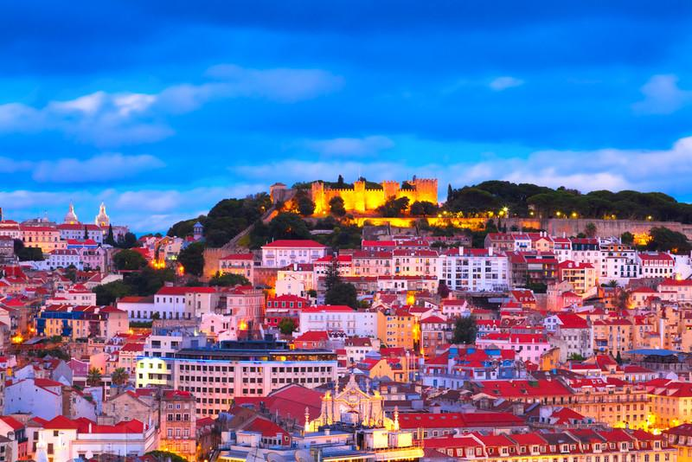
Lizbona

Slide 2
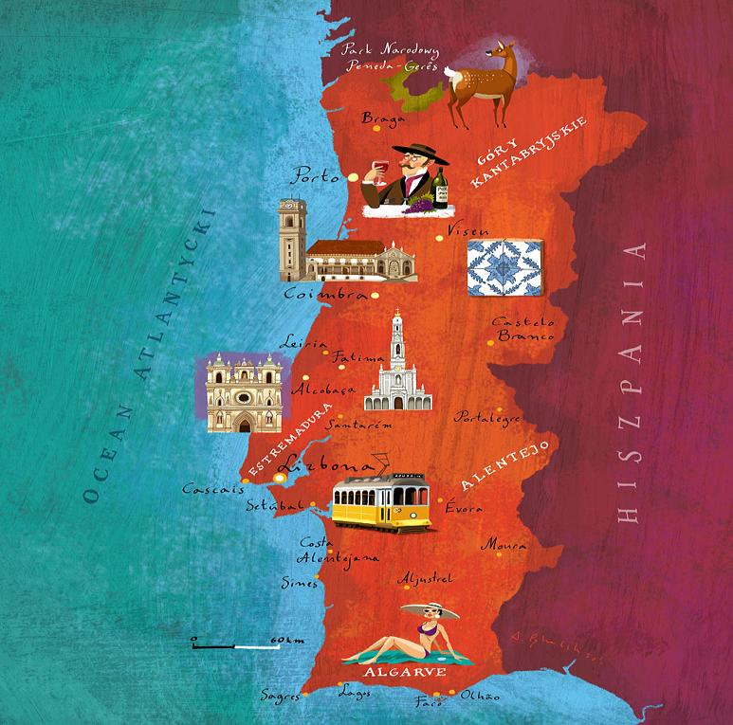


Lizbona jest stolicą i największym miastem Portugalii
Lizbona jest stolicą i największym miastem Portugalii. Jej powierzchnia wynosi 84,6 km². Zamieszkuje ją
ok. 550 tys. mieszkańców.

Slide 3
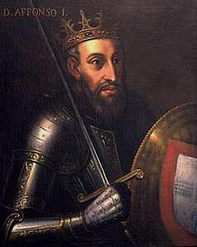
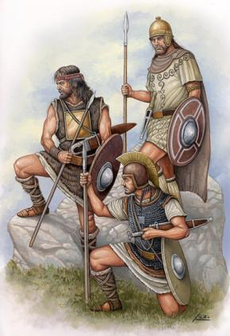
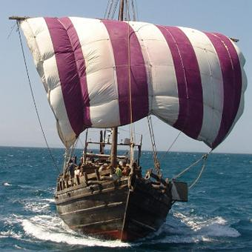
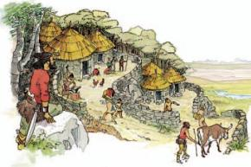
Trochę historii
Obszar dzisiejszej Lizbony był zamieszkany już w czasach rzymskich. Był to rejon osadnictwa Luzytanów i być może punkt handlowy Fenicjan. W VIII wieku miasto zostało zajęte przez Maurów z Afryki północnej i nazwane Lishubną. W 1147 roku została zdobyta przez krzyżowca i pierwszego władcę Portugalii, Alfonsa I Zdobywcę.
Alfons I Zdobywca
Fenicki statek kupiecki
Luzytanie

Slide 4
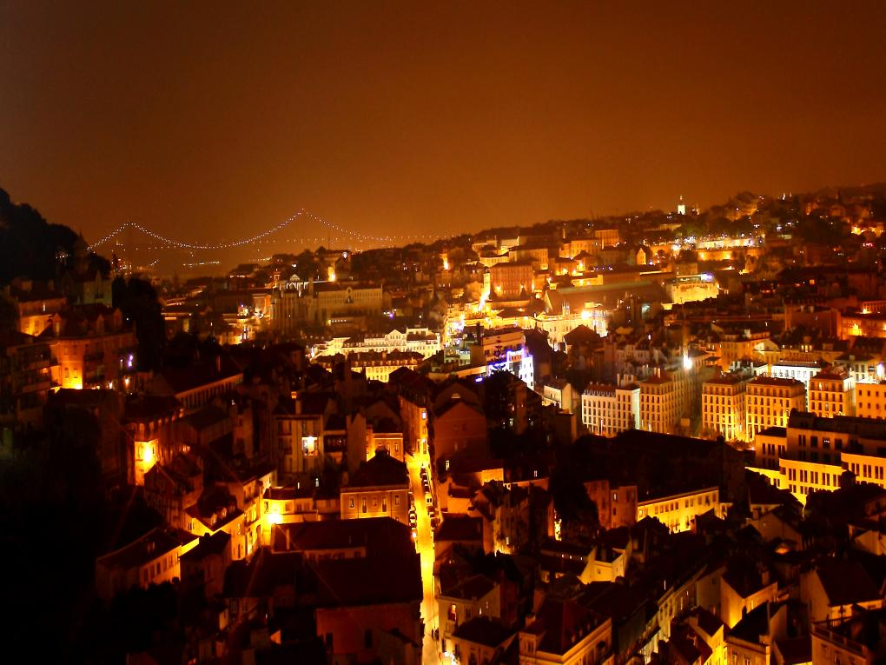
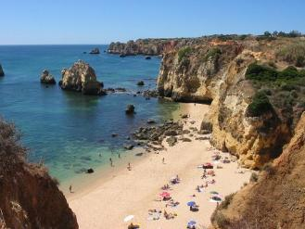
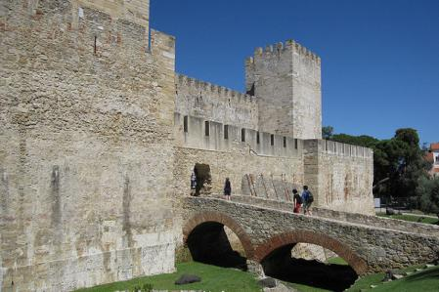
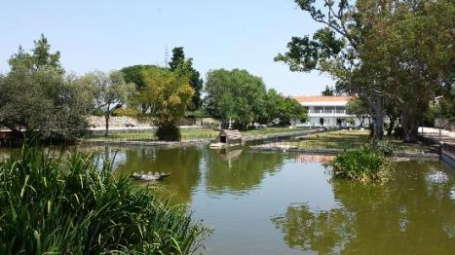
Słoneczne Miasto
Centrum rozrywki
Lizbona jest bardzo dużym i dobrze rozwiniętym miastem.
Ma status metropolii o znaczeniu globalnym. Znaleźć tu możemy mnóstwo ośrodków rozrywki: plaże, kina, kluby nocne, restaurację, liczne zabytki, park miejski.

Slide 5
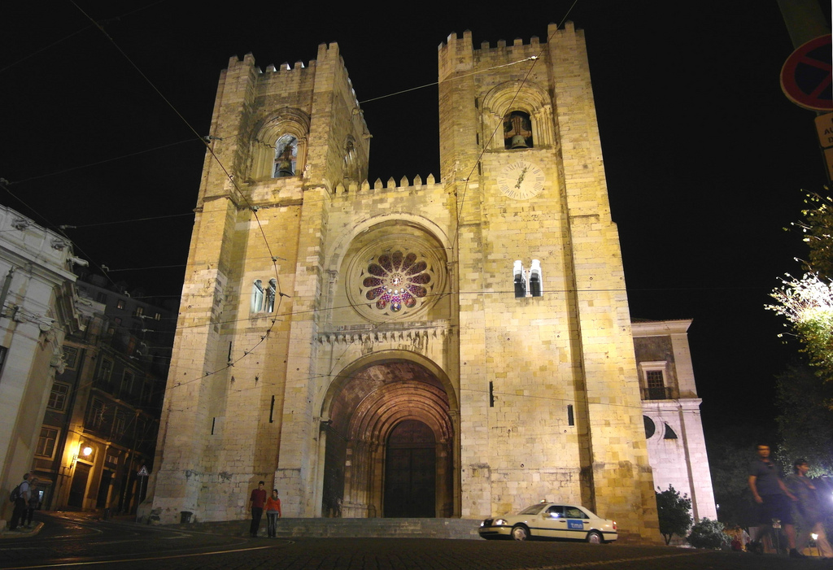
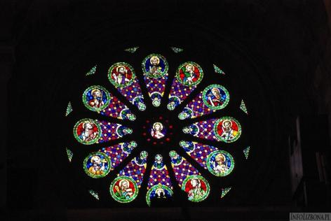
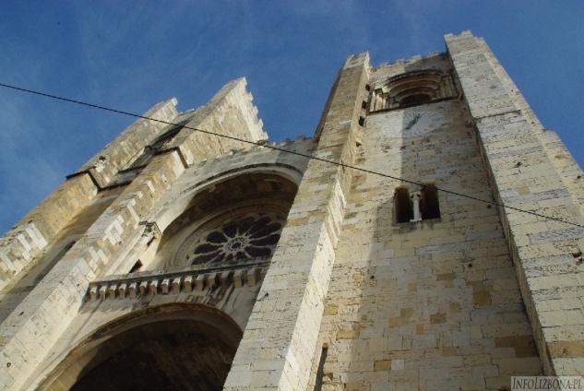
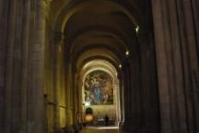
Katedra Sé
Katedra Najświętszej Maryi Panny w Lizbonie to rzymskokatolicka świątynia (Portugalia to bardzo chrześcijański kraj) wzniesiona w 1150 roku w stylu romańskim upamiętnia wyzwolenie miasta spod władzy Maurów. Wnętrze katedry w XVIII wieku z rozkazu króla Jana V wykończono w stylu rokokowym.

Slide 6
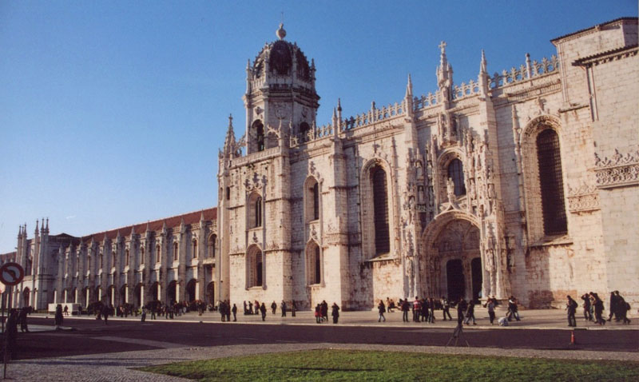
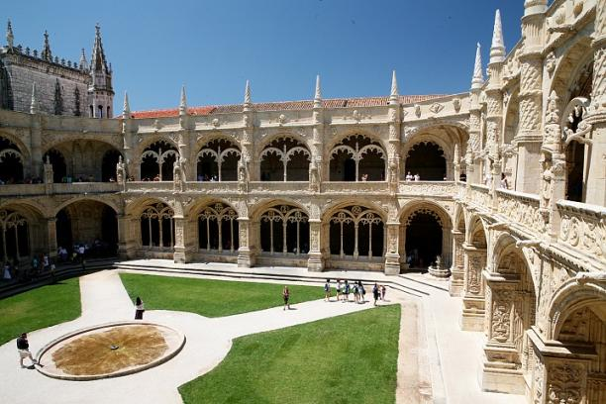
Klasztor Hieronimitów
Budowa klasztoru rozpoczęła w 1502 z polecenia króla Manuela I jako wyraz dziękczynienia za szczęśliwą wyprawę Vasco da Gamy do Indii, zakończyła w roku 1551, kiedy jego syn Jan III zrezygnował z jej finansowania. W klasztorze znajdują się groby króla Manuela I i jego żony Marii Aragońskiej oraz króla Jana III i jego żony Katarzyny Habsburg.

Slide 7
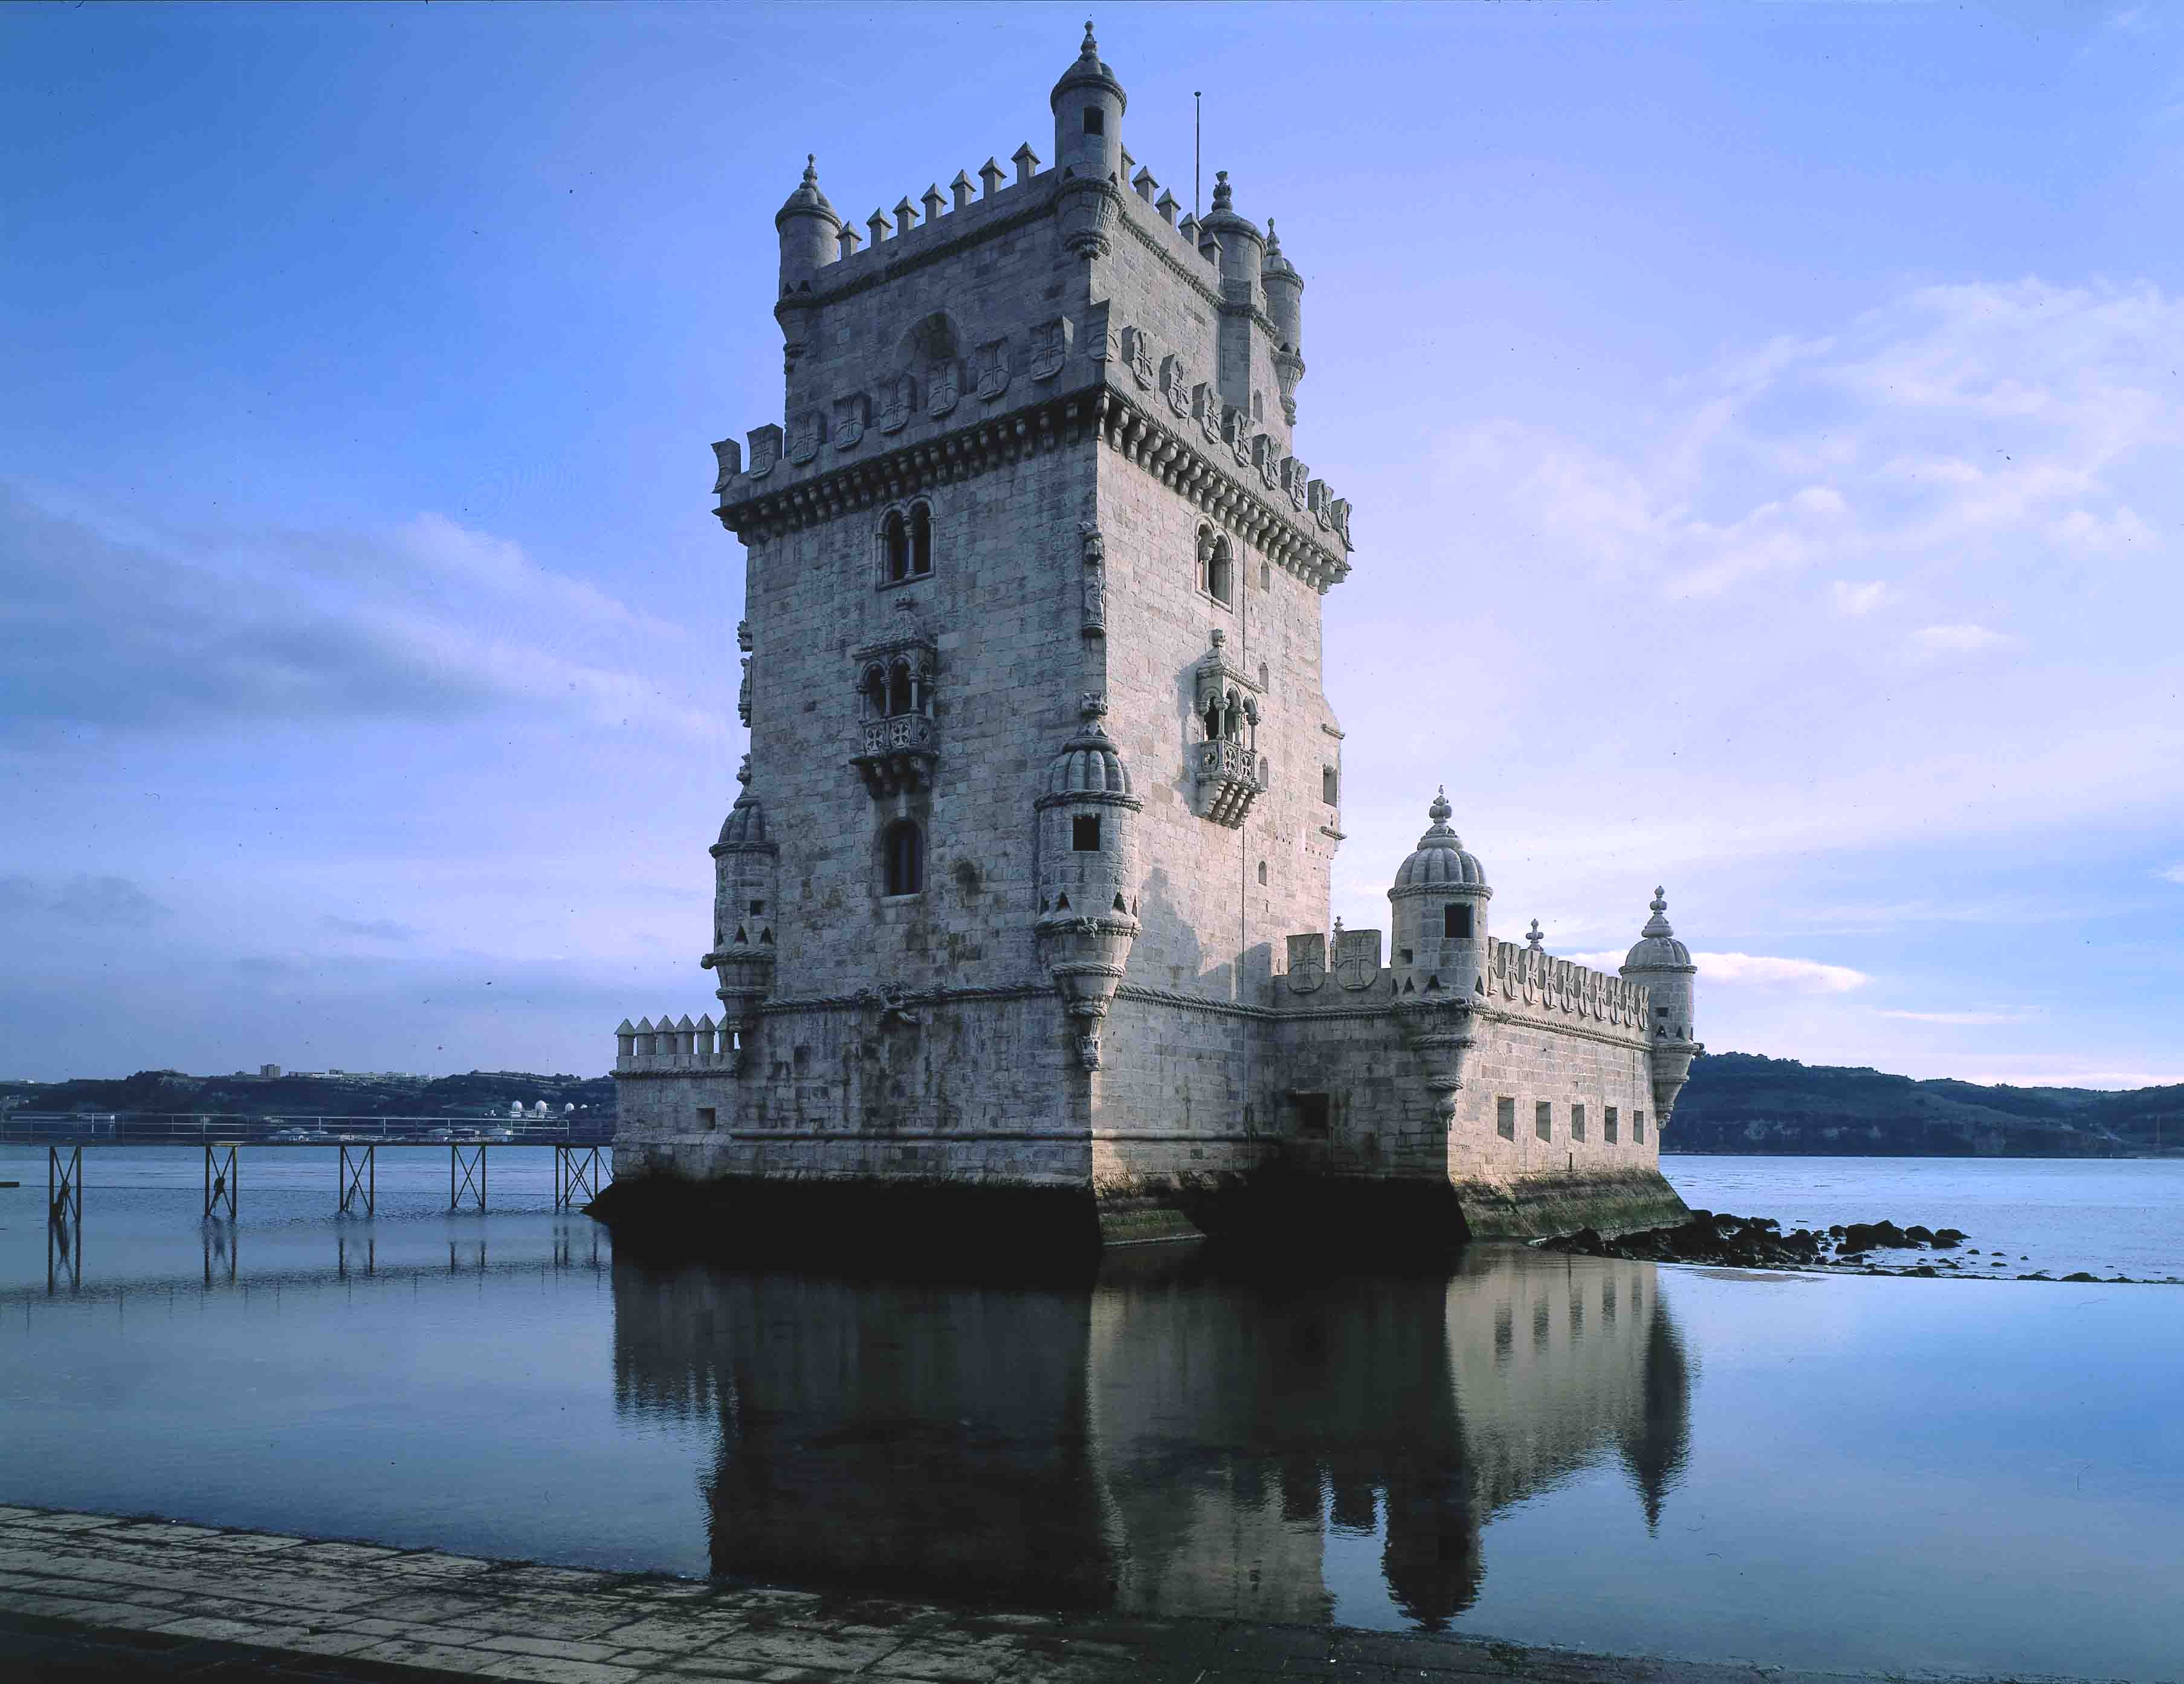
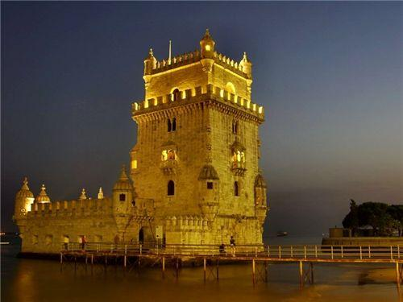
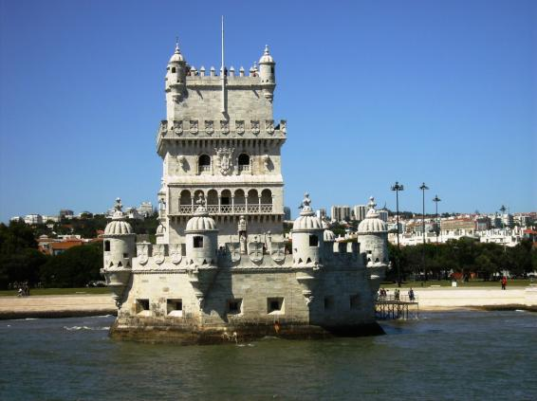
Torre de Belém
Torre de Belém to militarna budowla stojąca w Lizbonie, na jej zachodnim przedmieściu Belém, nieopodal Klasztoru Hieronimitów. Wybudowano ją z polecenia portugalskiego króla Manuela I Szczęśliwego w latach 1515–1520. Wieżę zaprojektował Fernando de Arruda. wieża odgrywała rolę strażnicy lizbońskiego portu, stała się także punktem orientacyjnym dla wracających do ojczyzny żeglarzy i symbolem morskiej potęgi Portugalii. W okresach późniejszych pełniła funkcję więzienia.
Budowla mierzy 35 m. Jej najniższe piętra znajdują się pod powierzchnią wody. Torre de Belém składa się z dwóch części: z bastionu oraz z 5-cioczęsciowej wieży w jego północnej części. Bastion ma kształt sześciokąta. Posiada nisko sklepioną kaplicę ze strzelnicami dla 17 armat.
Jest to jedna z największych atrakcji turystycznych Lizbony.

Slide 8
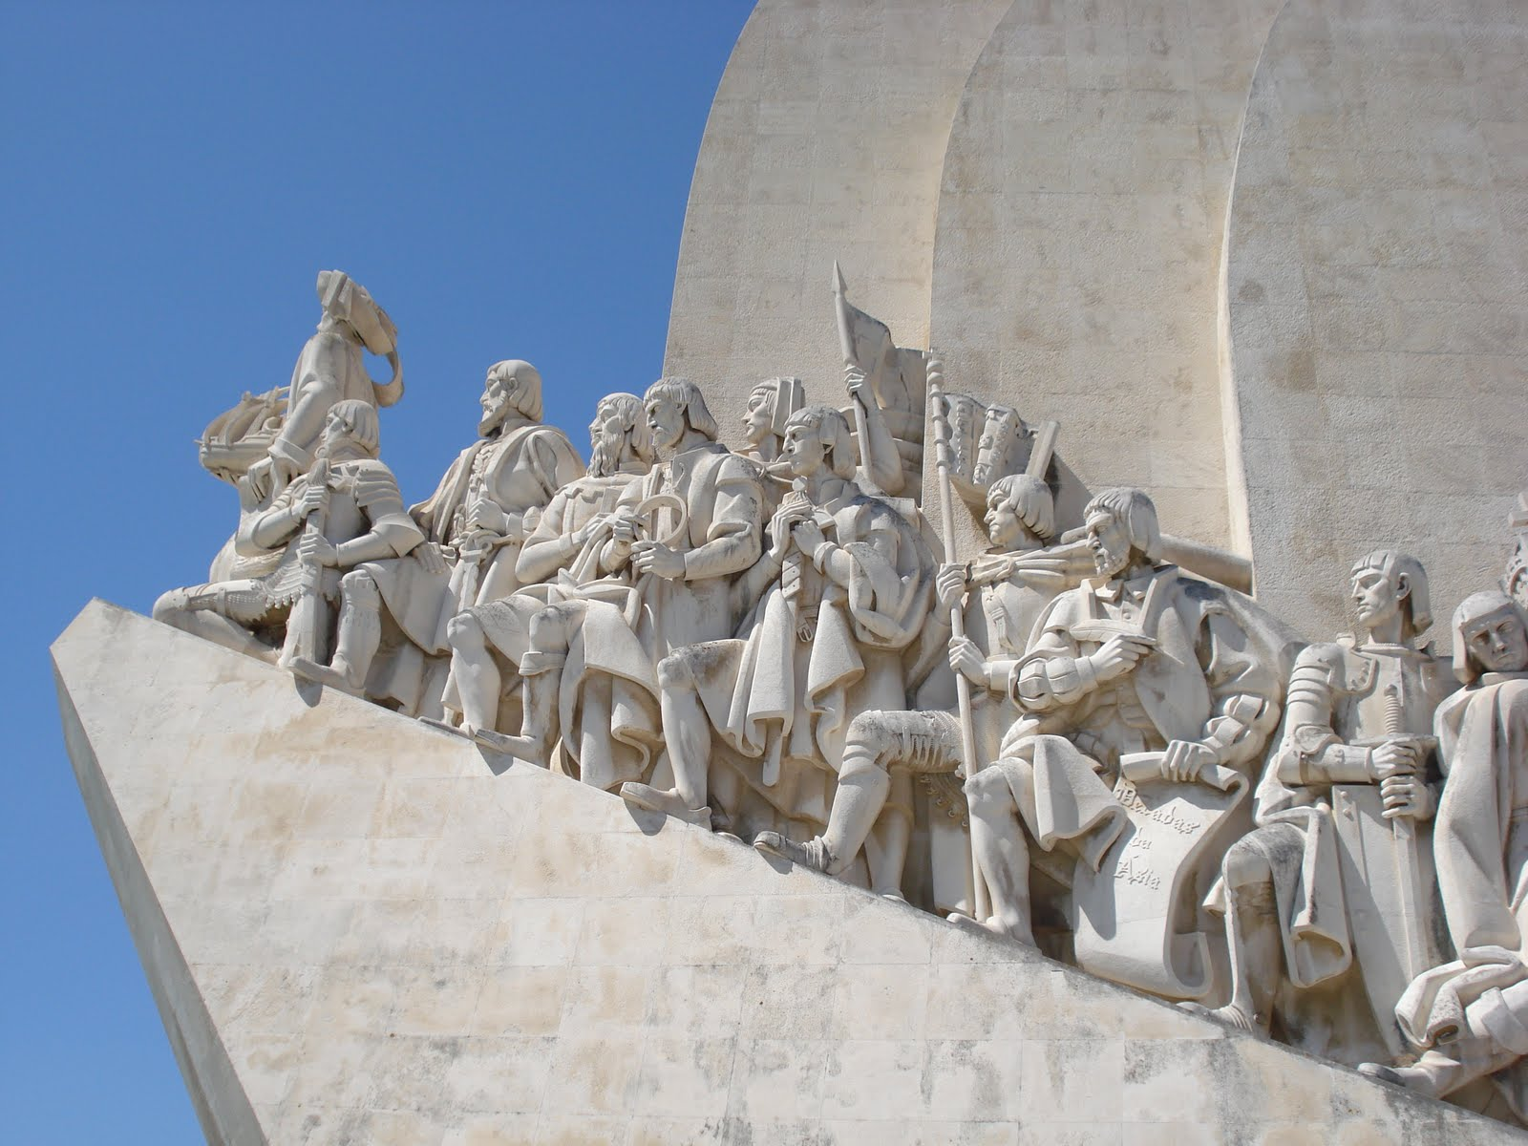
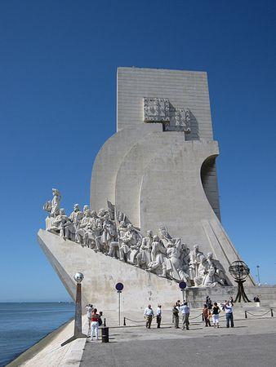
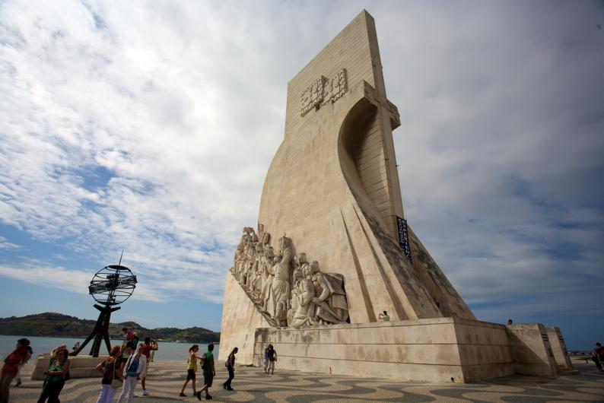
Pomnik Odkrywców
Pomnik Odkrywców - Monumentalny pomnik, znajdujący się w lizbońskiej dzielnicy Belém. Konstrukcja jest zbudowana z betonu, ma kształt karaweli i liczy sobie 52 metry wysokości. Pomnik przedstawia ważne postacie z okresu wielkich odkryć geograficznych, zarówno żeglarzy, jak i naukowców i misjonarzy. Są to m.in. Henryk Żeglarz, Vasco da Gama, Ferdynand Magellan, Diogo Cão, Nuno Gonçalves, Luís de Camões, Bartolomeu Dias, Afonso de Albuquerque. Na samym szczycie pomnika jest mały taras widokowy, z którego widać dzielnicę Belém. Przed pomnikiem położona jest marmurowa mozaika o średnicy 50 m, przedstawiająca mapę i trasy podróży portugalskich odkrywców.

Slide 9
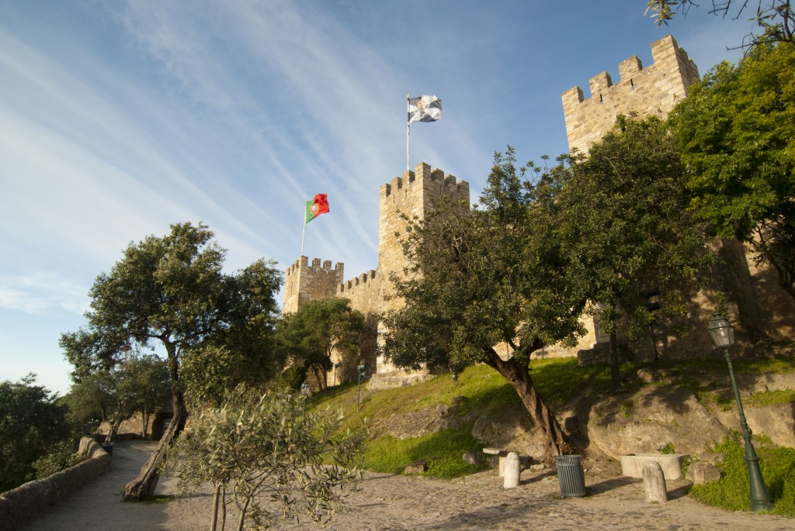
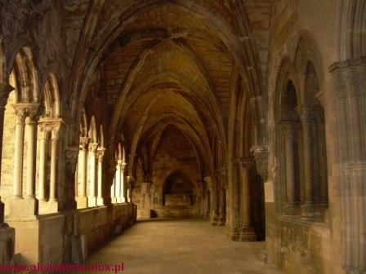
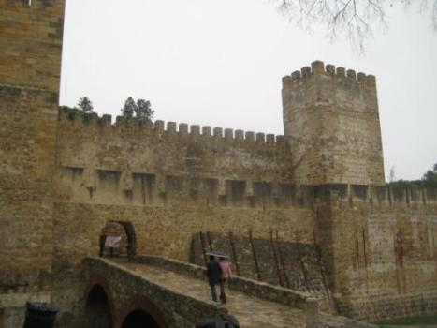
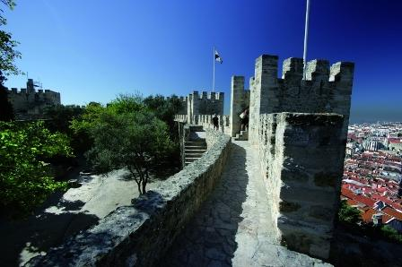
Zamek św. Jerzego
Zamek św. Jerzego w Lizbonie jest położony w jednej z najstarszych części miasta i góruje nad nim. Został zbudowany przez Maurów w XII wieku na fundamentach poprzedniej budowli i służył jako twierdza. Chrześcijańscy królowie Portugalii rozbudowali go do dzisiejszych rozmiarów. W 1147 został zdobyty w trakcie oblężenia Lizbony.
Według legendy podczas szturmu na zamek rycerz imieniem Martin Moniz, zauważając, że jedne z wrót są otwarte, własnym ciałem uniemożliwił ich zamknięcie. Zginął, ale zamek został przejęty przez wojska Alfonsa I.

Slide 10
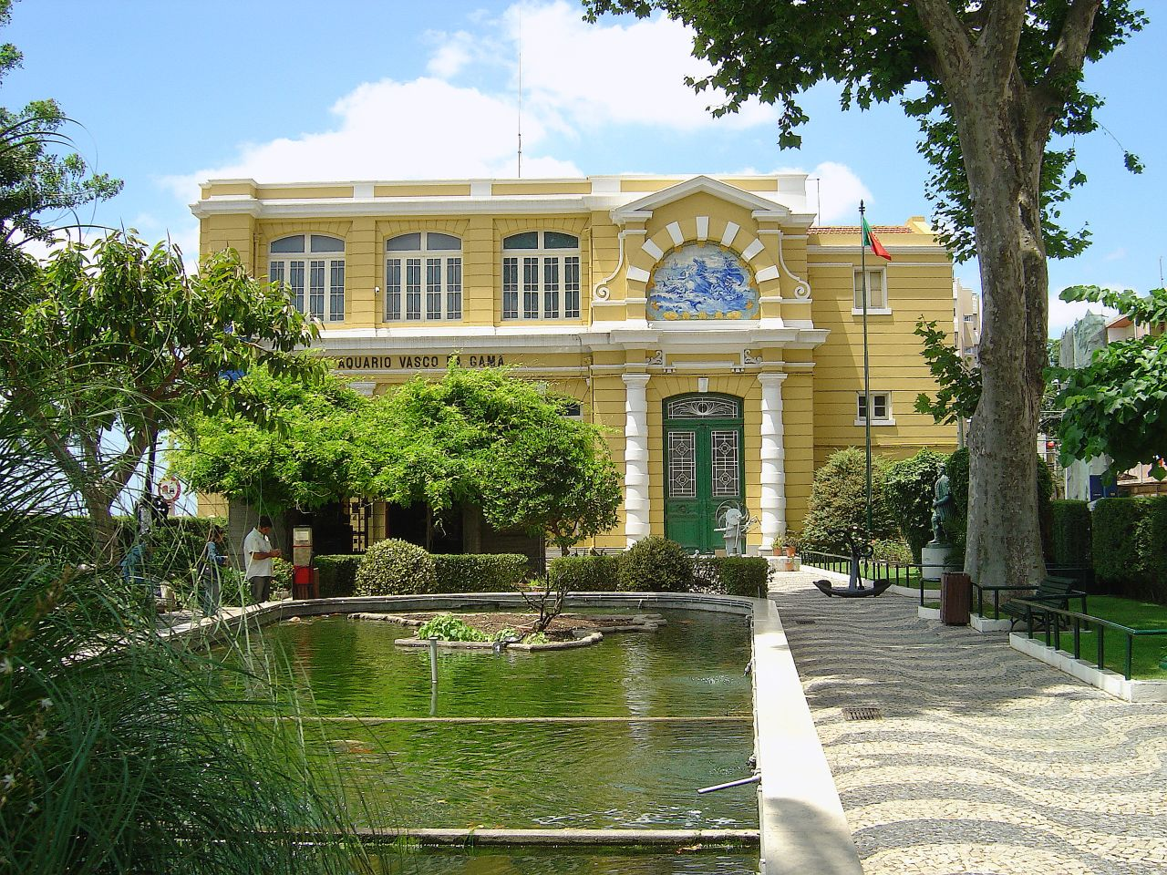
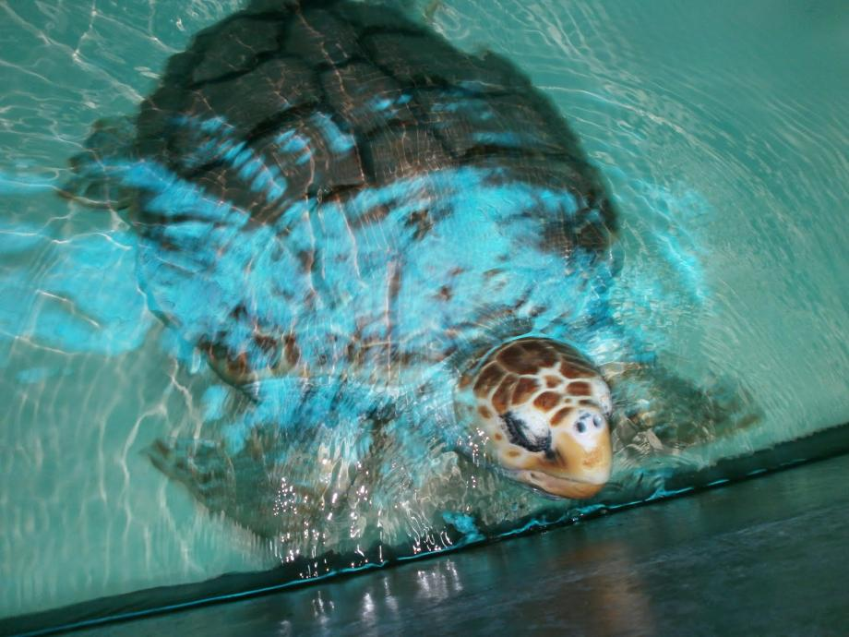
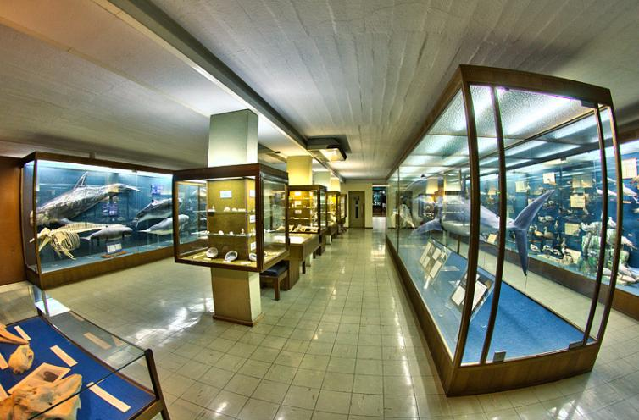
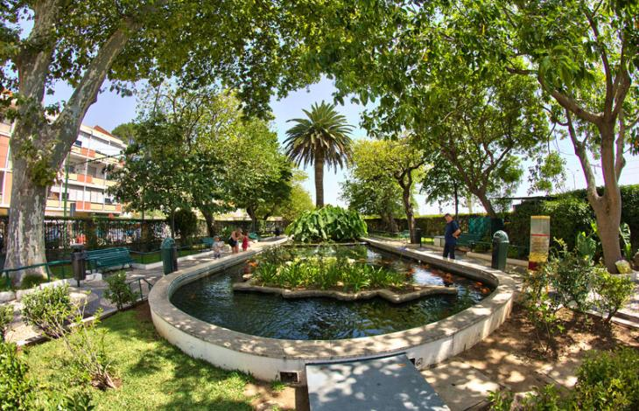
Aquário Vasco da Gama
Jest to jedno z najciekawszych i najbardziej okazałych akwariów w Europie. Występują tam różne typy zwierząt: egzotyczne ryby, żółwie, morskie drapieżniki, pingwiny czy wydry morskie.

Slide 11


Lisbon Escape Game
Jest to zabawa polegająca na rozwiązaniu szeregu łamigłówek i zadań. Gracze zostają zamknięci
w dość nieprzyjaźnie wyglądającym domu i muszą się z niego wydostać. Jest to utrudnione przez wcześniej wspomniane łamigłówki i zadania.
Na ucieczkę z budynku mamy godzinę,
w przeciwnym wypadku…

Slide 12
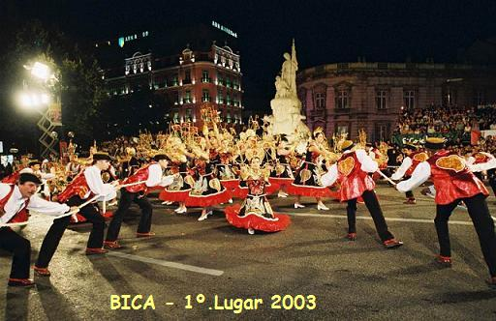
Festas dos Santos Populares
Czerwiec to w Portugalii miesiąc Festas dos Santos Populares, czyli ulicznych imprez
z muzyką na żywo, odbywających się
na cześć trzech popularnych świętych. Warto wziąć w nich udział, zwłaszcza podczas wydarzeń w Lizbonie.

Slide 13
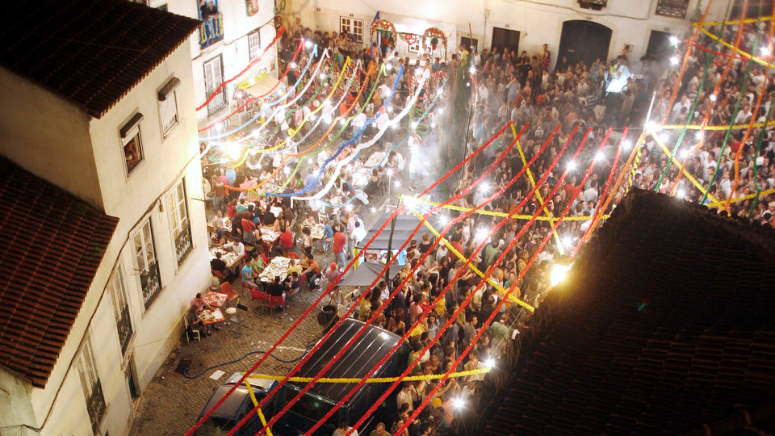
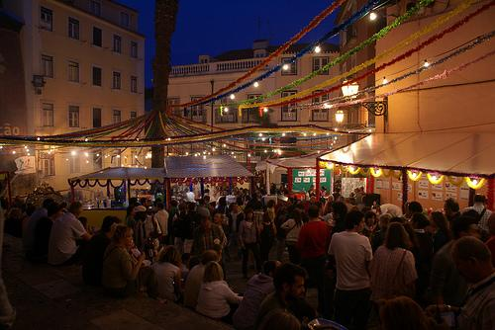
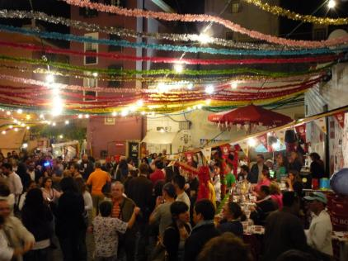
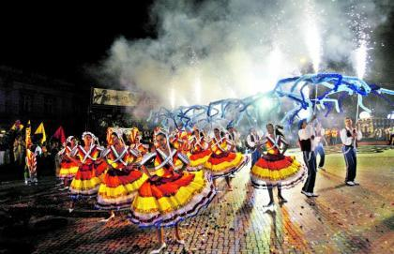
Lizbona świętuje przez cały czerwiec. To czas tradycyjnych Festas dos Santos Populares. Całe miasto dekorowane jest wtedy lampionami i kolorowymi, papierowymi girlandami, a na ulicach odbywają się festyny. Uczestniczą w nich tysiące ludzi, w tym wielu turystów. Najpopularniejsze Arraiais Populares mają miejsce w starych dzielnicach Lizbony, takich jak: Alfama, Mouraria i Madragoa oraz przy Zamku św. Jerzego i katedrze Sé. Można tam zjeść świeżo grillowane sardynki lub kanapkę z wieprzowiną (bifana), napić się wina, poznać nowych ludzi, a także zatańczyć lub posłuchać muzyki granej przez artystów siedzących… np.
w pobliskim sklepie. Co roku miasto przygotowuje specjalny program kulturalny - Festas de Lisboa, w ramach którego odbywają się liczne koncerty, wystawy, warsztaty i przedstawienia.

Slide 14
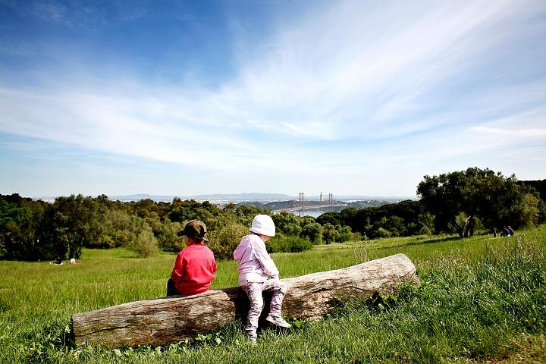
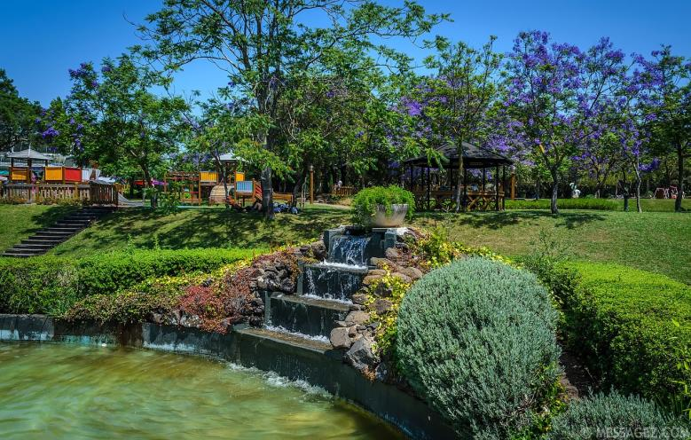
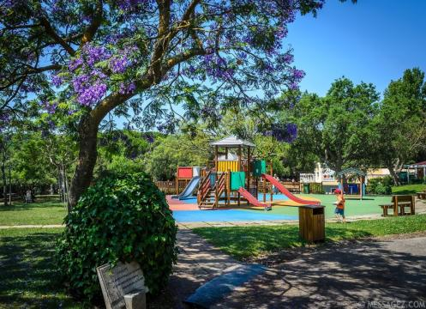
Park Monsanto
Parque Florestal de Monsanto znajduje się na wzgórzach Serra de Monsanto. Jest to zalesiony park miejski o powierzchni 1000 hektarów. Są to "zielone płuca„ Lizbony. Jest to największy park miejski w europie. Wytyczono na jego terenie wiele ścieżek do pieszych wędrówek, do jazdy rowerem, konno, jest także amfiteatr, place zabaw dla dzieci, miejsca na piknik oraz tereny, gdzie można uprawiać najróżniejsze sporty. Monsanto oferuje również piękne widoki na miasto, na rzekę Tag i ocean.

Slide 15
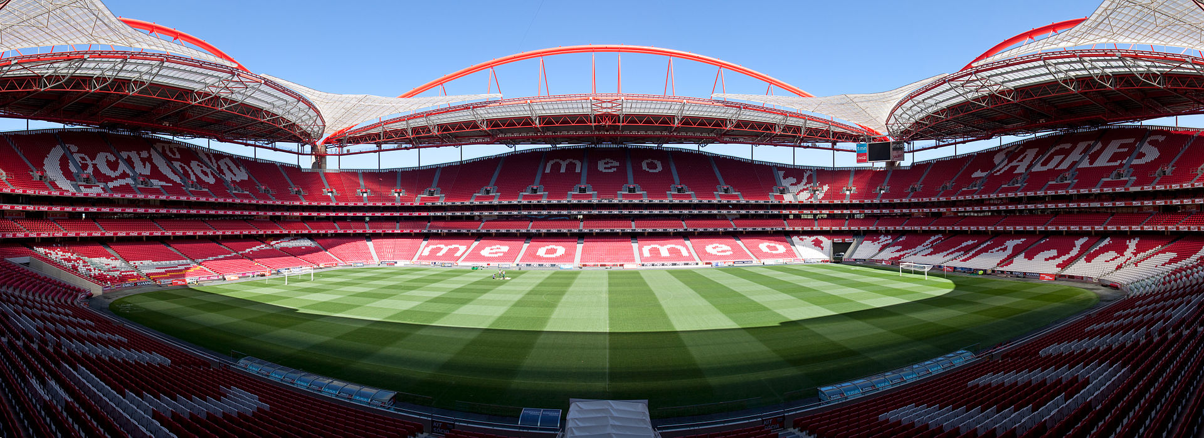
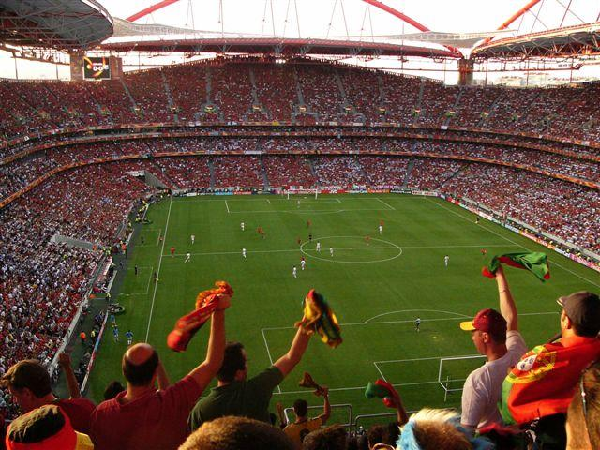
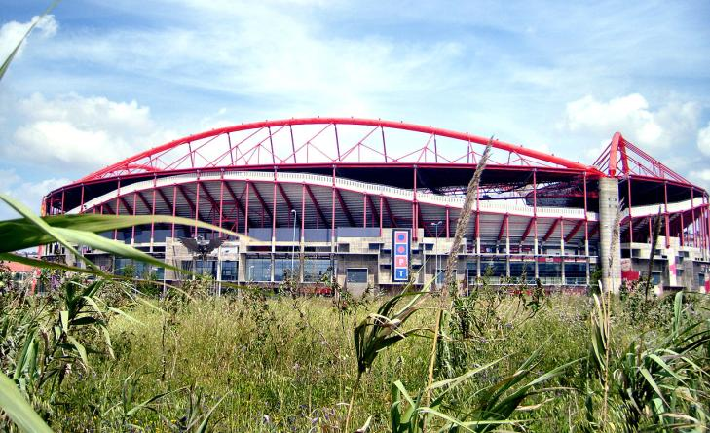
Estádio da Luz
Estádio da Luz - stadion piłkarski w Lizbonie na którym swoje mecze rozgrywa klub Benfica Lizbona i reprezentacja Portugalii. Jego nazwa pochodzi od słonecznego regionu zwanego Luzytania.

Slide 16
Prezentację wykonał Michał Kłysz kl. IIIC
Bibliografia:
Zdjęcia z Google Grafika
Informacje z :
-Wikipedii
-Sic Noticias
-trip advisor POLSKA
-visit Portugal

